Slide 1
Федеральное государственное бюджетное образовательное учреждение высшего образования «Красноярский государственный медицинский университет имени профессора В.Ф. Войно-Ясенецкого» Министерства здравоохранения Российской Федерации Кафедра стоматологии ИПО
Металлокерамические коронки. Показания, противопоказания, клинико-лабораторные этапы изготовления металлокерамических коронок
Выполнил ординатор
кафедры-клиники стоматологии ИПО
по специальности «стоматология ортопедическая»
Засимов Богдан Вадимович
рецензент к.м.н., доцент Дуж Анатолий Николаевич.
Красноярск, 2021

Slide 2
Цель работы:
Дать представление об металлокерамических искусственных коронках, а также о показаниях к их применению в ортопедической стоматологии

Slide 3
Задачи работы:
Изучить показания и противопоказания к протезированию искусственными короками , изготовленных из металлокерамики.
Разобрать клинико-лабораторные этапы изготовления металлокерамических коронок

Slide 4
Система металлокерамической коронки состоит из плотного цельнолитого каркаса
(колпачок), выполненного из сплава металлов (кобальт и хром, хром и никель и т.д.) + на каркас наносится слой за слоем керамика. После создания изделия его обжигают в печи при 800-900°, что укрепляет химическую связь всех материалов в его основе.

Slide 5
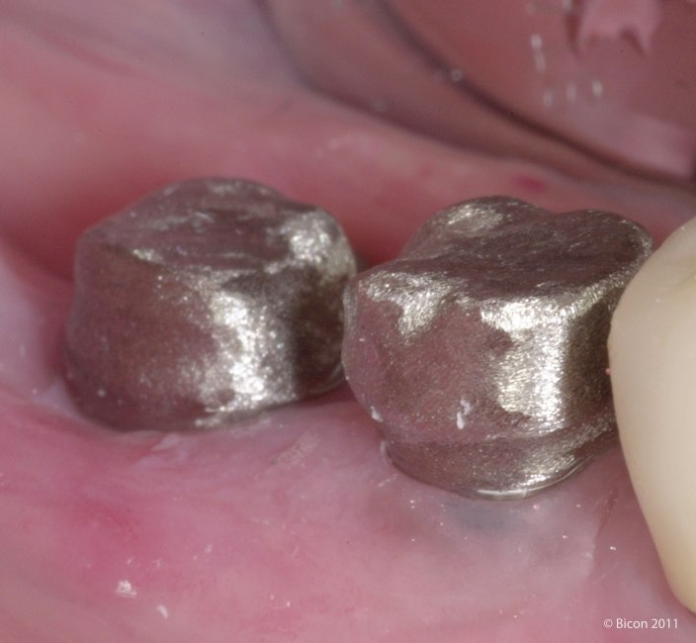
Цельнолитой каркас

Slide 6
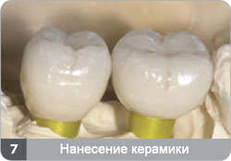
Нанесённый слой керамики

Slide 7
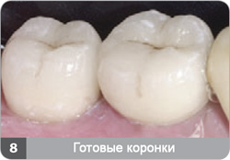
Фиксированные металлокерамические коронки в полости рта

Slide 8
Показания к протезированию металлокерамическими коронками.
1) Травматические дефекты коронок и значительные разрушения зубов, которые невозможно восстановить при помощи пломб и вкладок ( ИРОПЗ >60% , но менее 85%)
2) Некариозные поражения зубов врожденные и приобретенные (несовершенный амелогенез, флюороз, клиновидные дефекты);
3) Патологическая стираемость твердых тканей зубов;
4) Дисколорит и изменение формы коронок естественных зубов;
5) Аномалии положения зубов, которые не поддаются ортодонтической коррекции;
6) Наличие искусственных коронок, которые не отвечают эстетическим требованиям;
7) Аллергия на пластмассовую облицовку.

Slide 9
ИРОПЗ (таблица)

Slide 10
Противопоказания к протезированию металлокерамическими коронками
Аллергическая реакция на сплавы металлов
Протезирование недепульпированных зубов детей и подростков;
3) Заболевания пародонта
4) Низкие, мелкие или плоские клинические коронки зубов с тонкими стенками, при которых невозможно сошлифовывать твердые ткани на толщину металлокерамическои коронки без вскрытия олости;

Slide 11
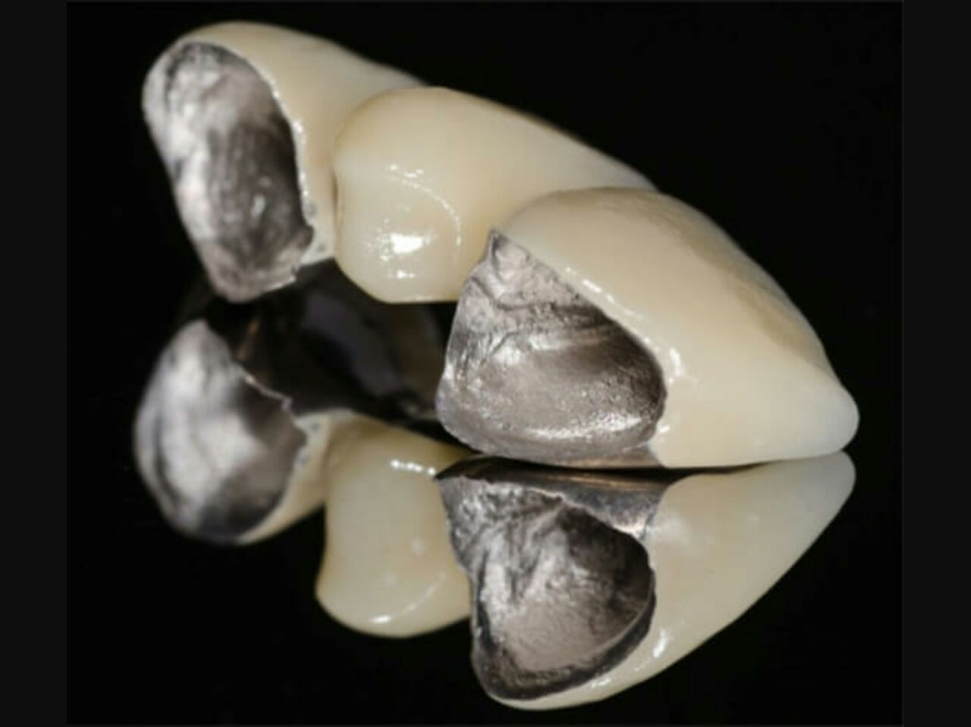

Slide 12
Клинико-лабораторные этапы изготовления металлокерамических коронок
Осмотр. Постановка диагноза. Определение показаний для протезирования металлокерамической искусственной коронкой. Препарирование зуба. Получение оттиска. Определение цвета будущей ортопедической конструкции. Изготовление провизорной искусственной коронки.
(Клинический этап.)

Slide 13
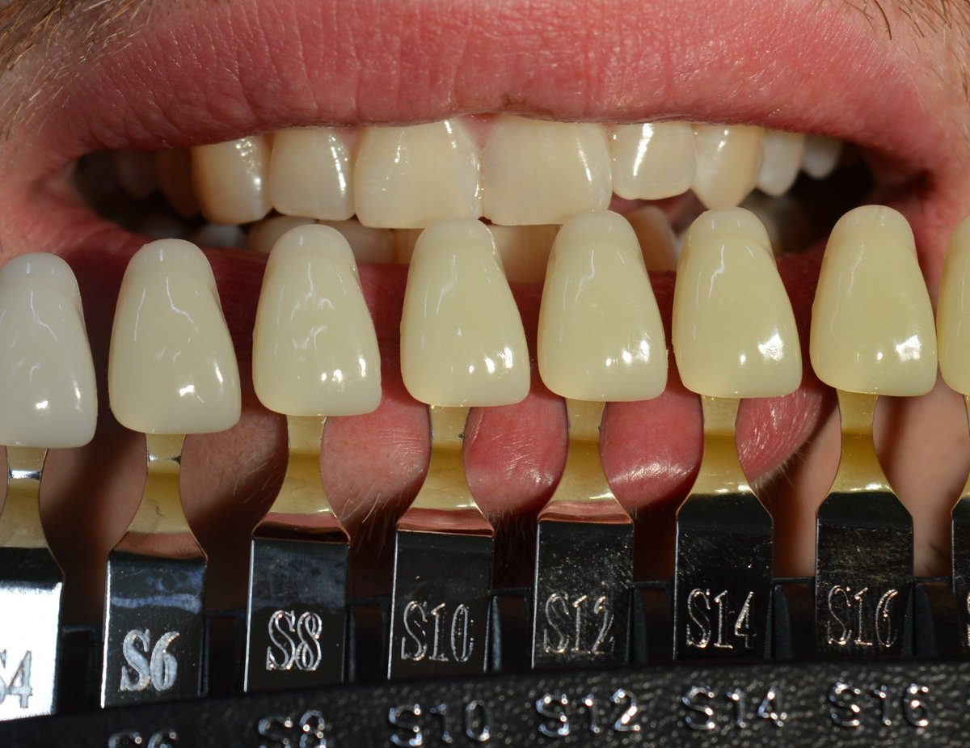
Определение цвета будущей конструкции

Slide 14
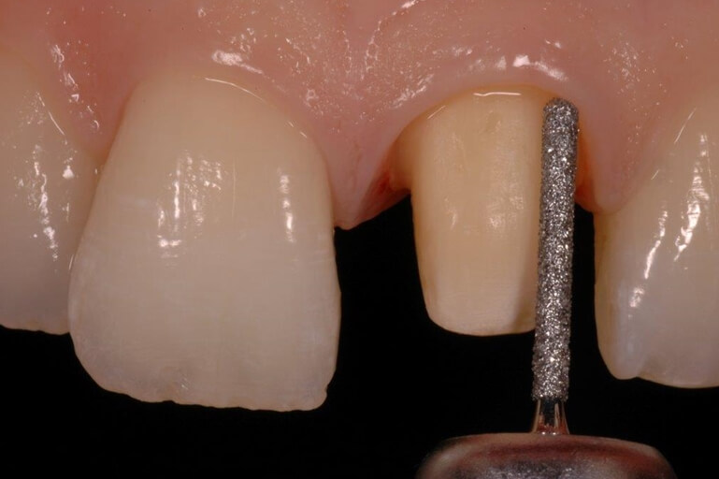
одонтопрепарирование

Slide 15
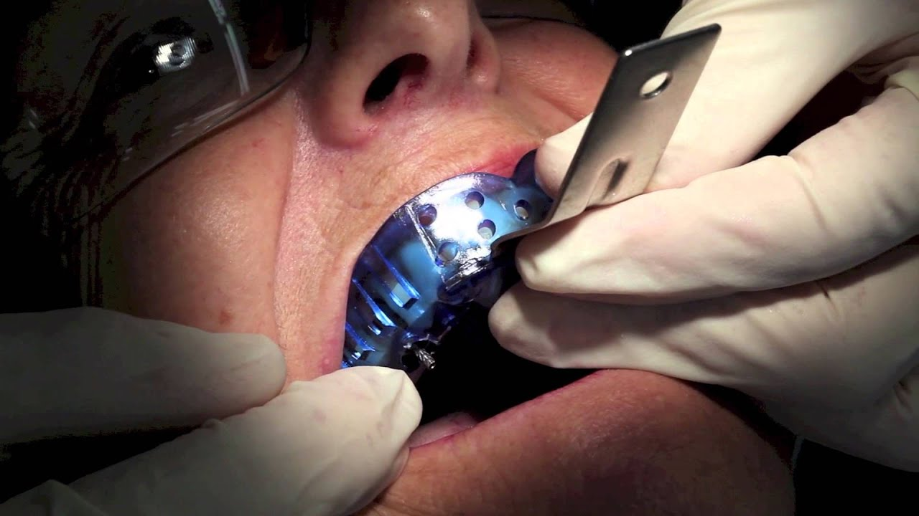
Получение оттиска

Slide 16
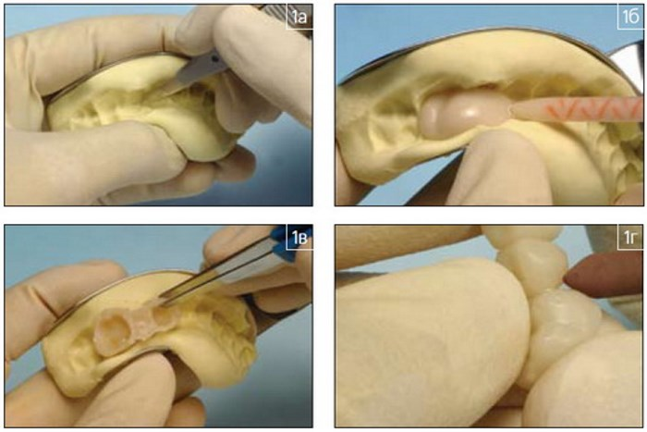
Изготовление временной коронки клиническим методом

Slide 17
Клинико-лабораторные этапы изготовления металлокерамических коронок
2) Получение разборных комбинированных моделей. Моделирование воскового металлического колпачка ( будущего каркаса искуственной коронки).
Литьё металлического каркаса. Химическая и пескоструйная обработка.
(Лабораторный этап.)

Slide 18
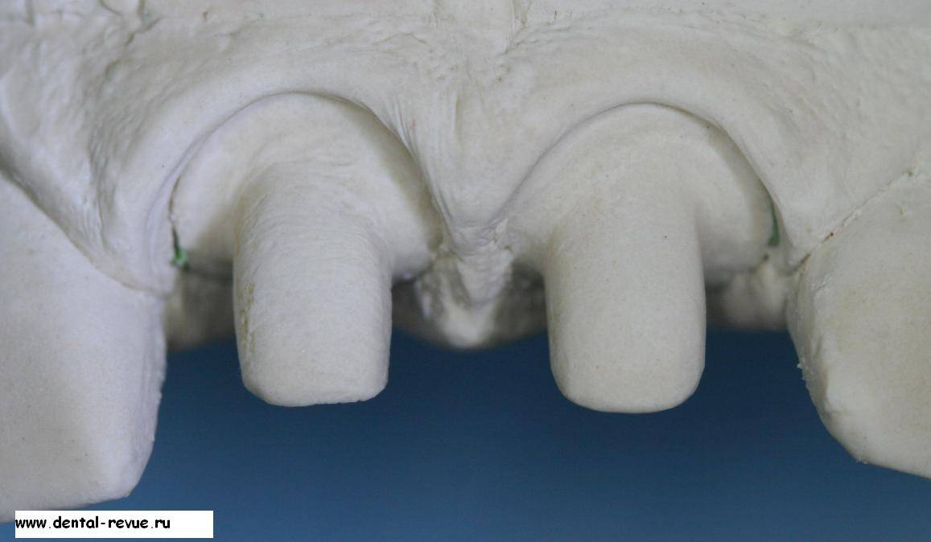

Slide 20
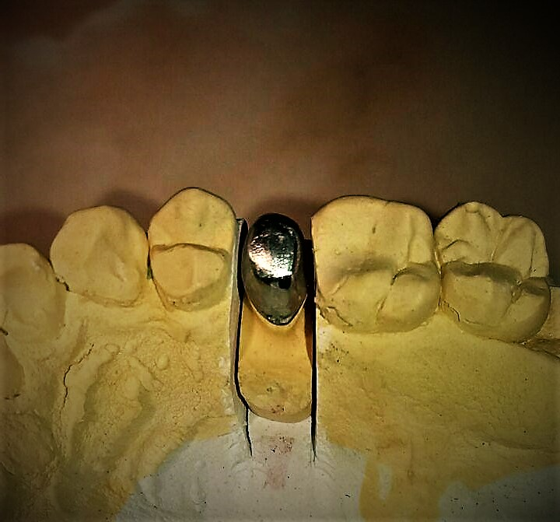
Изготовление литого металлического колпачка (каркас)

Slide 21
Клинико-лабораторные этапы изготовления металлокерамических коронок
3Припасовка металлического каркаса в полости рта.
(Клинический этап.)

Slide 22
Припасовка металлического каркаса в полости рта

Slide 23
Клинико-лабораторные этапы изготовления металлокерамических коронок
4) Облицовка каркаса керамикой. Спекание. Глазурирование искусственной коронки.
(Лабораторный этап.)

Slide 24
Лабораторный этап.

Slide 25
Лабораторный этап.

Slide 26
Лабораторный этап.

Slide 27
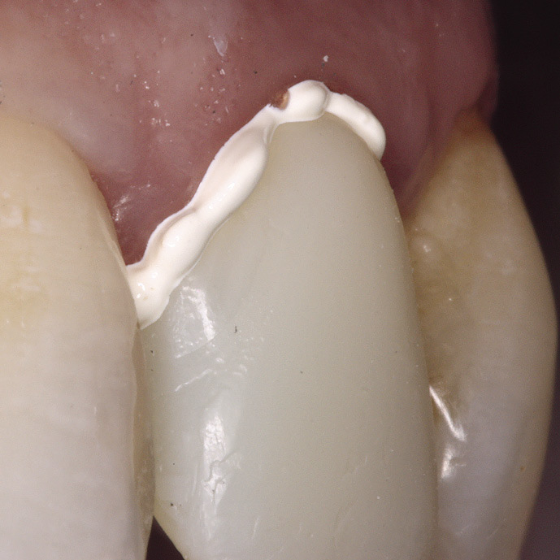
Клинико-лабораторные этапы изготовления металлокерамических коронок
5) Припасовка и наложение готового протеза.
(Клинический этап.)

Slide 28
Выводы:
Искусственные металлокерамические коронки являются ортопедическими конструкциями, которые способны восполнить недостающие ткани зуба а следственно функцию, эстетику, правильное положение зуба или нескольких зубов.

Slide 29
Список основных использованных источников
Ортопедическая стоматология: Руководство для врачей, студ. вузов и мед. училищ / Н.Г.Аболмасов, Н.Н.Аболмасов, В.А.Бычков, А.Аль-Хаким. М.: МЕДпресс-информ, 2002. С. 211–216.
Ортопедическое лечение дефектов коронок зубов искусственными коронками : Учебно-методическое пособие ,2-е издание, дополненное. / С.А.Наумович, С.В Ивашенко, С.Н. Пархамович. 2011
Ортопедическая стоматология Учебник Под редакцией Э.С. Каливраджияна, И.Ю. Лебеденко, Е.А. Брагина, И.П. Рыжовой 2-е издание, переработанное и дополненное, 2018. С. 201- 203.

Slide 30
Список основных использованных источников
Современные методы оценки жевательной эффективности на этапах ортопедического лечения/ Н.Е. Митин, Т.А. Васильева, М.И. Гришин // Вестник новых медицинских технологий. Электронное издание. 2015. №4. Публикация 8-2.
Несъёмные стоматологические реставрации. / Рейнхард Маркскорс . 2007. С 228.
Ортопедическая стоматология Учебник Под редакцией Э.С. Каливраджияна, И.Ю. Лебеденко, Е.А. Брагина, И.П. Рыжовой 2-е издание, переработанное и дополненное, 2018. С. 205- 208.
Перзашкевич Л.М. Особенности функции жевания в период адаптации к ортопедическим аппаратам. 1975. С- 204.

Slide 31
Спасибо за внимание!

